Slide 1
A5國語文、英語文及化學使用因材網數位教材教學之成果
計畫執行
因材網
化學
英文
國文

Slide 2

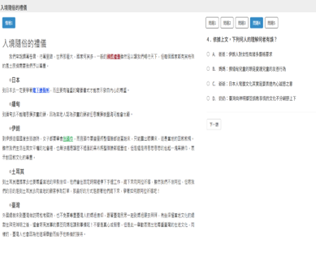
因材網數位教材教學

Slide 3
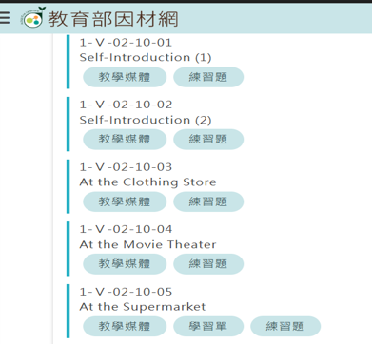
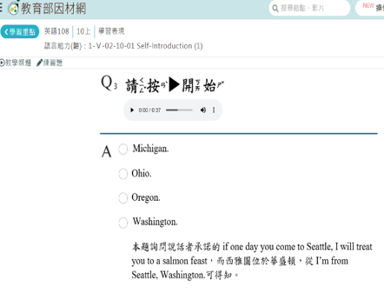
因材網數位教材教學

Slide 4
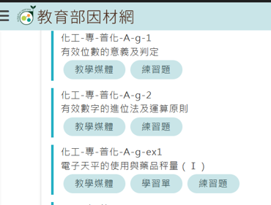
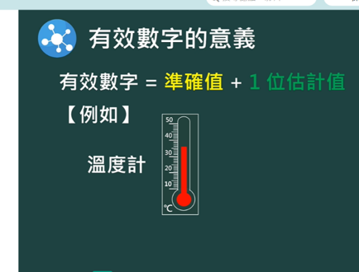
因材網數位教材教學

Slide 5
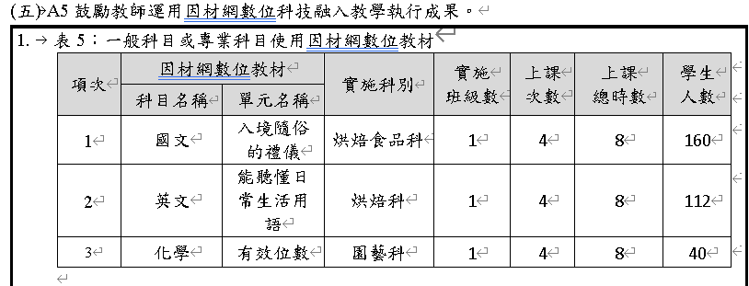
因材網數位教材教學

